Slide 1
ESTRUTURAS DE REPETIÇÕES
L.E. DevC++
- 2º bimestre -
COMANDOS:
for ( ) { } ---- PARA
do{...}while ( ); -----REPITA
While ( ){ } ---- ENQUANTO

Slide 2
COMANDO for( )
Este comando deve ser usado quando nós programadores sabemos quantas vezes um trecho de programa deve ser REPETIDO (executado quantas vezes o programador desejar).

Slide 3
EM DevC++
SINTAXE:
for( <var> = <VI> ; <condição>; <inc/dec>) {
<comandos a serem repetidos>
}
Onde:
<var> - refere-se a variável que controlará o laço de repetição;
<VI> - refere-se ao valor inicial para a variável que controlará o laço de repetição;
<condição> - refere-se ao teste condicional que será colocado para testar se o laço de repetição continuará, ou não, sendo executado;
<inc/dec> - refere-se a EXPRESSÃO ARITMÉTICA que somará ou subtrairá valores na variável que controla o laço de repetição.

Slide 4
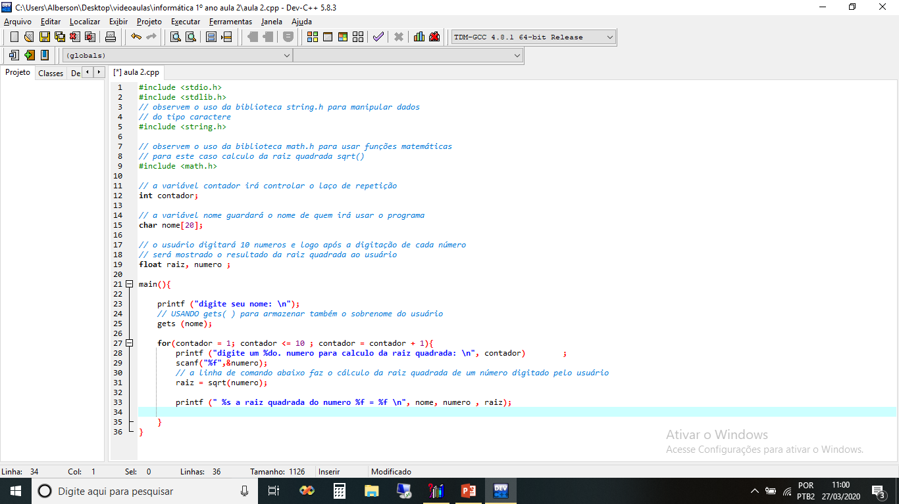
EXEMPLO:
Biblioteca <string.h> para permitir manipulação de dados do tipo caractere usando comando gets()
BIBLIOTECA <math.h>:
Para permitir o uso da função sqrt(), que calcula a raiz quadrada de um número
FUNÇÃO sqrt( ):
USADA PARA CALCULAR RAIZ QUADRDA DE UM NÚMERO
FUNÇÃO gets()
Armazena várias palavras digitadas, neste caso nome e sobrenomes.
USADA SOMENTE PARA VARIÁVEIS DO TIPO Char

Slide 5
EXEMPLOS
ASSISTAM A VIDEO AULA DESTA APRESENTAÇÃO
“CURSO DE INFORMÁTICA AULA 2”

